Slide 1
Проект:
Телеграм бот
«Конвертер валют»
Выполнил: ПархомчукАртем

Slide 2
Проблема
При работе с иностранными валютами пользователи сталкиваются с несколькими неудобствами:
Ручные расчеты: высокий риск ошибок и затраты времени при регулярном пересчете сумм.
Зависимость от браузера/интерфейсов: необходимость каждый раз искать сторонние сайты-конвертеры.
Отсутствие истории: трудно отслеживать ранее выполненные расчеты и динамику операций.

Slide 3
Цель проекта
Автоматизация процесса конвертации валют и получения актуальных котировок в реальном времени.
Задачи:
Организовать получение свежих данных о курсах через внешний API.
Реализовать бизнес-логику точного пересчета сумм между валютами.
Обеспечить обработку ошибок.
Сохранять историю операций и другие данные пользователя.

Slide 4
Тип приложения: Консольное / Desktop-приложение
Стек и инструменты:
Язык разработки: Python 3
Сетевое взаимодействие: Библиотека requests
Формат данных: JSON (структурирование и хранение)
Среда разработки (IDE): VS Code

Slide 5
Процесс разработки
Проект реализован поэтапно с фиксацией шагов в Git.
Оформлена документация проекта (README.md).
Репозиторий проекта: [github.com/Artemitf/Converter_Project](https://github.com/Artemitf/Converter_Project)

Slide 6
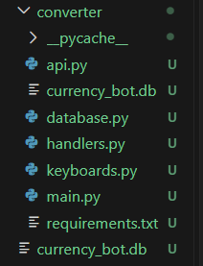
Структура

Slide 7
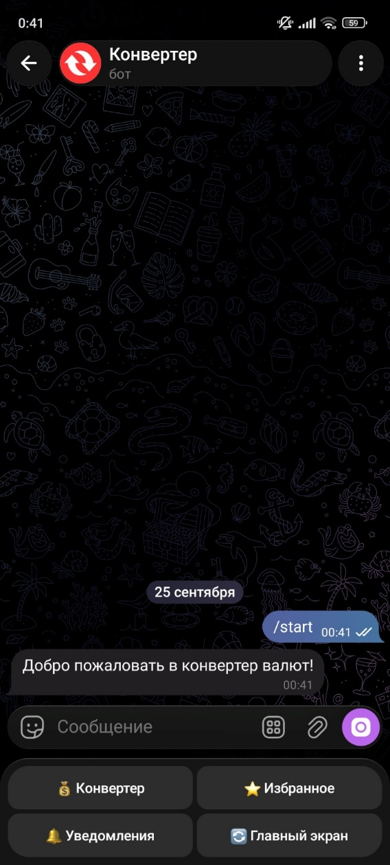
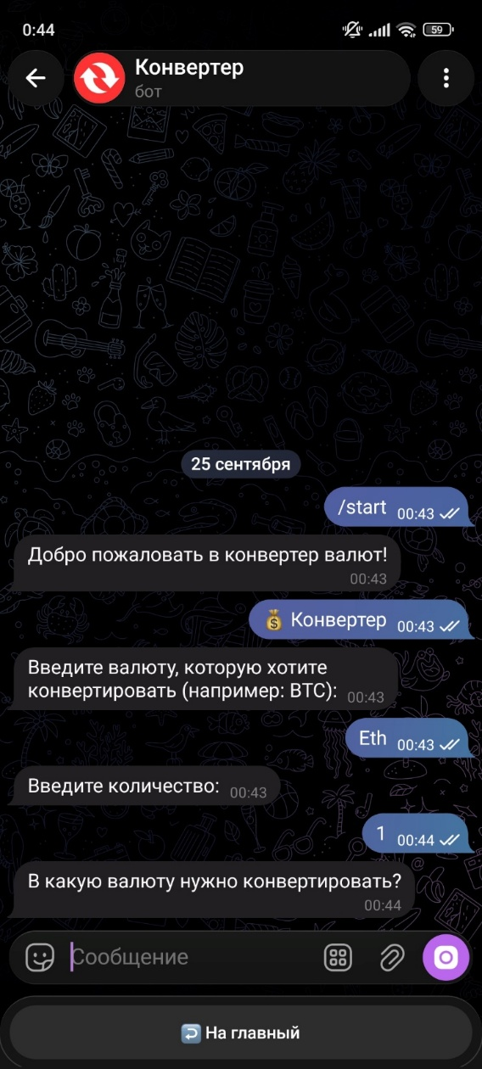
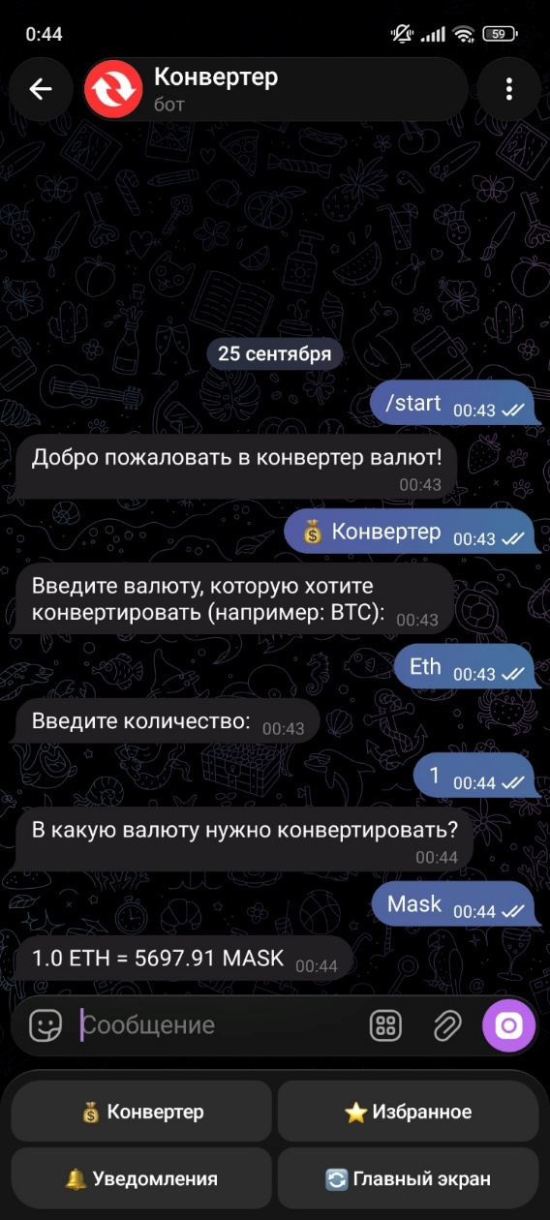
Кнопки Конвертирование

Slide 8
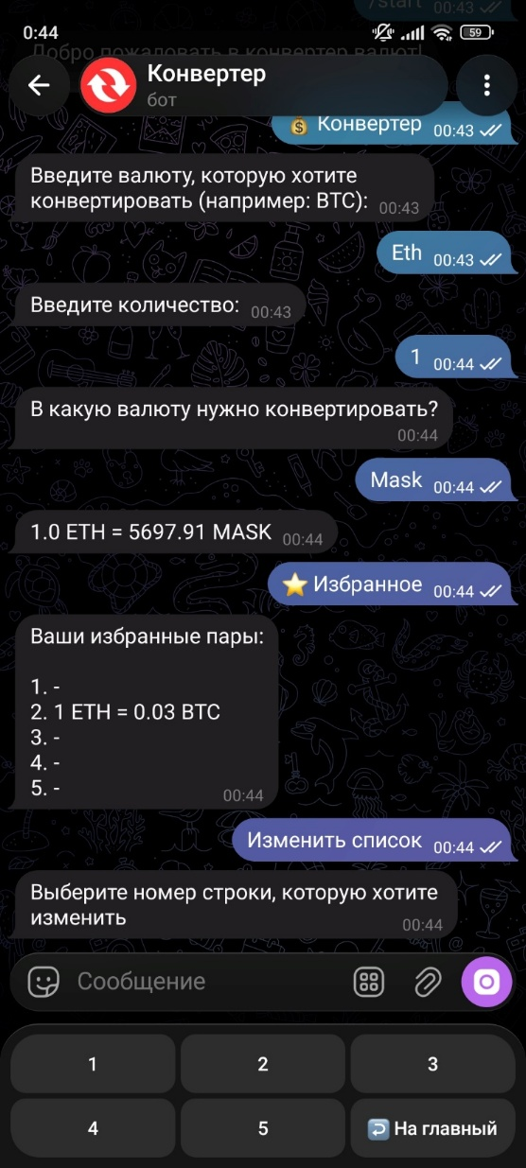
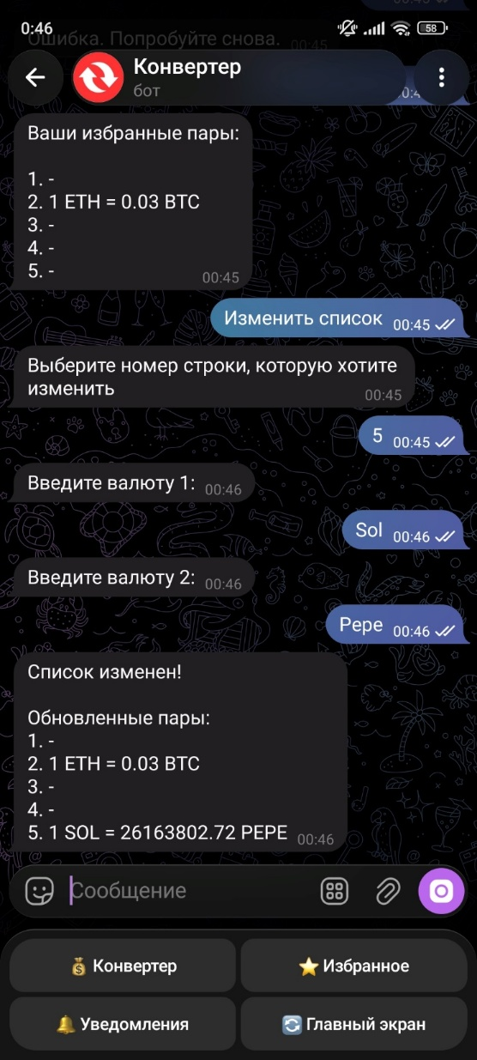
Избранное

Slide 9
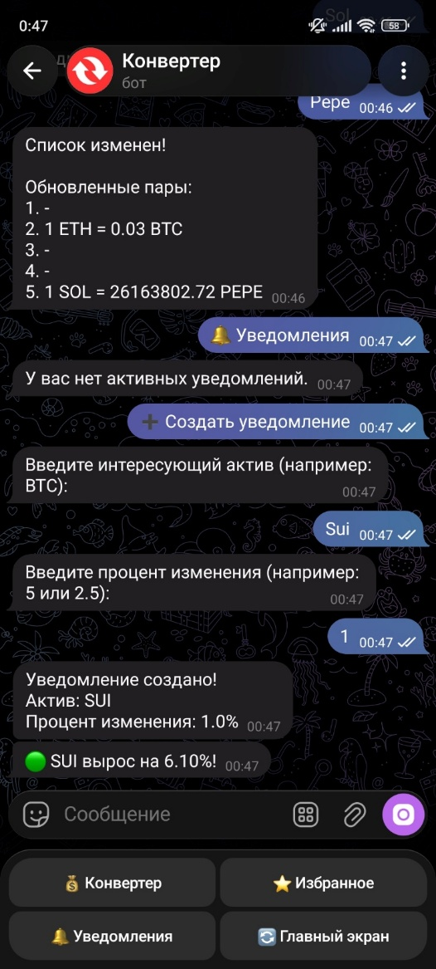
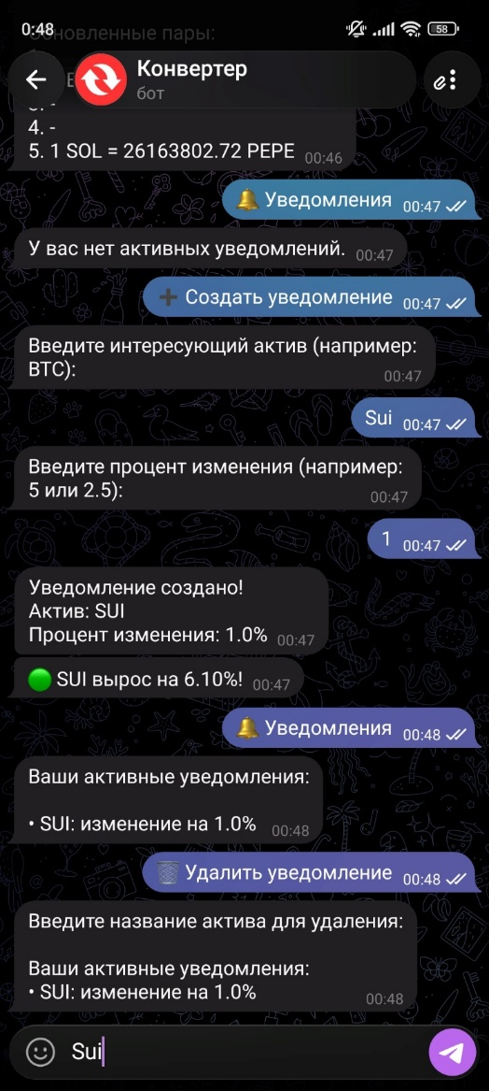
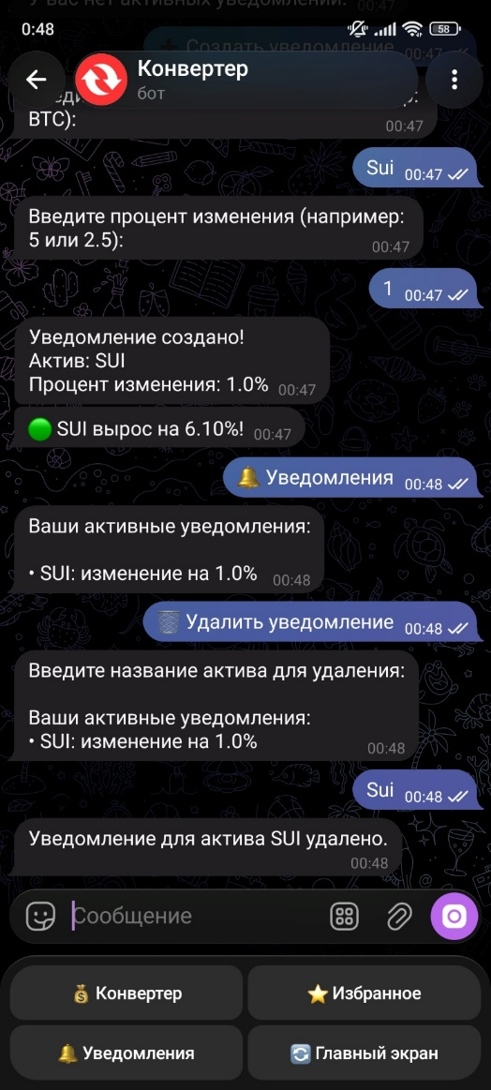
Уведомления

